Slide 1


Slide 2
NUMEROLOGIA TÁNTRICA MODULO 2 CLASE 1
Profesor Gurudarshan Singh.

Slide 3
LOS CHAKRAS
En el sistema energético compuesto por canales sutiles (nadis), tenemos que en cada cruce entre nadis se forma un vórtice energético llamado chakra, vocablo sánscrito que significa “rueda”.
Se dice que hay ochenta y ocho mil cruceros pránicos, sin embargo solamente siete de todos ellos son considerados como los principales.

Slide 4
SIETE CHAKRAS CENTRALES
Los siete chakras principales se producen por el cruzamiento de dos nadis fundamentales llamados IDA Y PÍNGALA, los cuales cursan paralelamente a la médula espinal a través de la columna vertebral o espina dorsal.
Esto es al cursar a cada lado de SUSHUMNA NADI (canal central o eje medio).

Slide 5
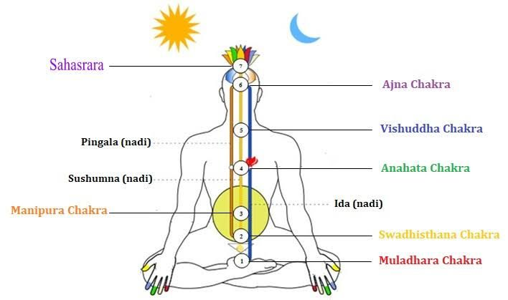
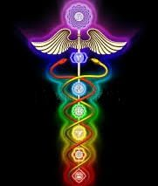

Slide 6
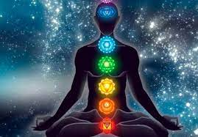

Slide 7
MULADHARA CHAKRA
Significa: “Raíz de soporte” o “Fundamento”.
Se ubica en el perineo (entre ano y vagina o escroto).
Asociado al plexo coccígeo.
Glándula endócrina asociada: Testículos.
Elemento: Tierra. Sentido: Olfato.
Órgano de trabajo: ano. Acción: Defecación.
Centro de control: Eliminación.
Relaciones psicológicas: Retención y liberación.

Slide 8
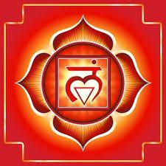
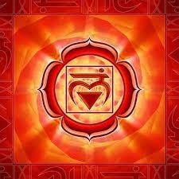

Slide 9
SWADHISTANA CHAKRA
“La base de uno mismo”.
Ubicado detrás del pubis.
Plexo asociado: Sacro.
Glándulas asociadas: Ovarios, suprarrenales. Elemento: Agua. Sentido: Gusto.
Órgano trabajo: Genitales. Acción: Procreación. Centro de control: Reproducción.
Relaciones psicológicas: Sexualidad, placer, satisfacción, eficiencia y creatividad.

Slide 10
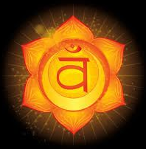

Slide 11
MANIPURA CHAKRA
“Ciudad de la joya”.
Ubicación: Mesogastrio. Plexo: Umbilical. Glándulas asociadas: Bazo e hígado.
Elemento: Fuego. Sentido: visión.
Órgano de trabajo: Pie. Acción: Movimiento. Centro de control: Digestión.
Relacionado: Con procesamiento de situaciones.

Slide 12
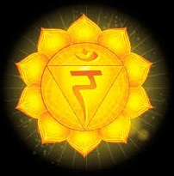

Slide 13
ANAHATA CHAKRA
Significa: “Intacto” o “No tocado”.
Ubicación: En medio del tórax.
Plexo: Cardíaco. Glándula asociada: Timo. Elemento: Aire. Sentido: Tacto.
Órgano de trabajo: Mano. Acción: Prensión. Centro de control: Respiratorio.
Relacionado: Afecto, amor, dicha y empatía.

Slide 14
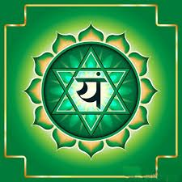

Slide 15
VIKSHUDDA CHAKRA
Significado: “Especialmente puro”.
Ubicación: Garganta. Plexo: Laríngeo.
Glándulas: Tiroides y paratiroides.
Elemento: Éter. Sentido: Audición.
Órganos de trabajo: Lengua y laringe.
Acción: Lenguaje. Centro de control: Fonación
Relación: Comunicación, expresividad, voluntad.

Slide 16
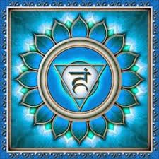

Slide 17
AGNA CHAKRA
“Claridad”, “Mas allá del color”.
Ubicación: Entre las dos cejas (lóbulo frontal) Plexo: Cavernoso. Glándula: Hipófisis.
Elemento: No hay. Sentido: Intuición.
Órgano de trabajo: Cerebro. Acción: Cognición. Centro de control: Mental.
Relaciones: Coordinación, ánimo, conducta, asociación de experiencias en el tiempo y espacio.

Slide 18


Slide 19
SAHASRARA CHAKRA
“El loto de los mil pétalos”.
Ubicación. Cúpula craneana (parietal).
Plexo: Aracnoideo. Glándula: pineal.
Elemento: No hay. Sentido: Clariaudiencia.
Órgano de trabajo: Sistema humano.
Acción: Comunión.
Relaciones: Espiritualidad, fe, amor universal, infinidad o sentido de la trascendencia, felicidad.

Slide 20
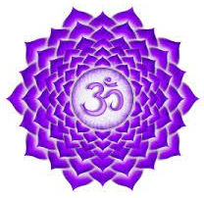

Slide 21
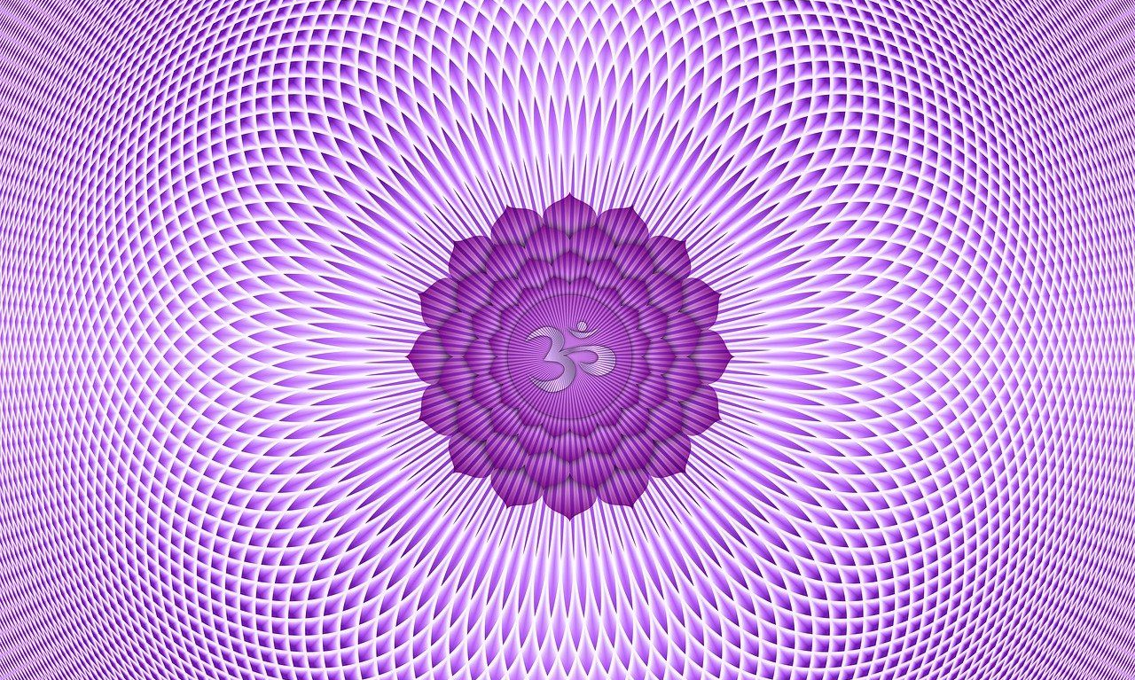

Slide 22
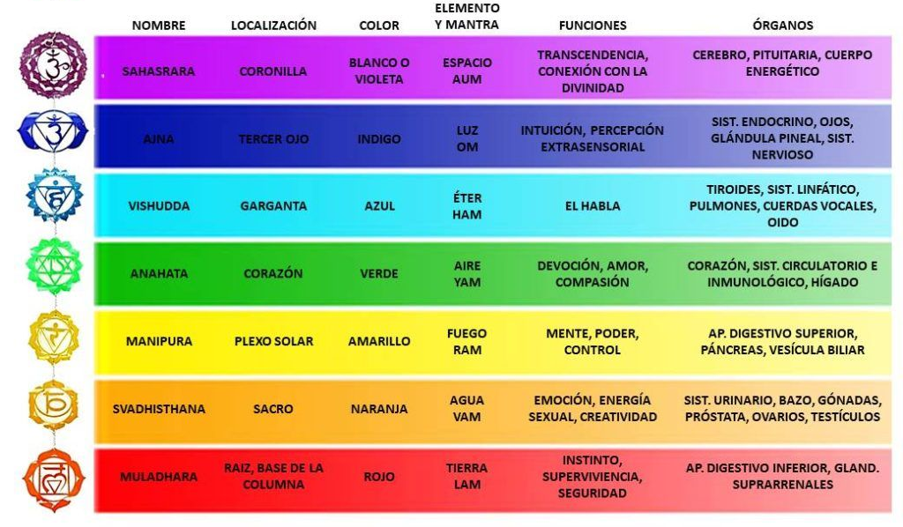

Slide 23
RELACIÓN DE LOS DIEZ CUERPOS TÁNTRICOS CON LOS SIETE CHAKRAS
Nuestros cuerpos tántricos mantienen una estrecha relación con los siete acumuladores pránicos, especialmente los siete primeros cuerpos que sostienen una interacción muy directa con las funciones biológicas, psíquicas y etéricas de los chakras principales.

Slide 24
Primer Cuerpo: CUERPO DEL ALMA.
La energía primordial del alma condicionada que está diseminada en el sistema orgánico otorga el poder y la fuerza vital al conjunto.
El alma te relaciona con tu Ser divino de luz, se refleja en el primer chakra que al estar fuerte hay una profunda conexión con toda la naturaleza y tu ser fluye con armonía.

Slide 25
MÁS SOBRE EL ALMA
El cuerpo del alma te permite darte cuenta que eres un ser espiritual y trascendente.
Con tal consciencia experimentas el mundo desde el nivel de tu propia divinidad.
Así, todas tus actividades están gobernadas por el corazón y no por la cabeza. Contrariamente sentirás impotencia, miedo e inmovilidad.

Slide 26
Segundo Cuerpo: MENTE NEGATIVA
La mente negativa te ayuda para canalizar adecuadamente el poder creativo del alma. Te da la posibilidad de vincularte a un nivel profundo con tu ser divino y desde ese punto formar relaciones edificantes y amorosas. Cuando el segundo chakra está en distonía las relaciones suelen resultar devastadoras.

Slide 27
UTILIDAD DE LA MENTE NEGATIVA
Tu segundo cuerpo te permite tener acceso a una amplia información sobre las diversas circunstancias que pondrían en riesgo tu vida espiritual. Esto con el fin de establecer tácticas, líneas de acción dirigidas a proteger tu integridad física y psíquica.
De otro modo se darán uniones destructivas

Slide 28
Tercer Cuerpo: MENTE POSITIVA
La mente positiva te dota de una voluntad firme y confiada, te permite ver los aspectos positivos y amables en todas las situaciones y seres.
Se relaciona con el tercer chakra, nabhi o punto del ombligo lo cual te provee de optimismo, confianza y sentido del humor.
Un bloqueo causa inercia, miedo a la acción, depresión o irritabilidad.

Slide 29
Cuarto Cuerpo: MENTE NEUTRAL
Al relacionarse con el cuarto chakra tu mente neutral hace posible elevar tu visión para vivir la vida de manera compasiva, útil y humilde. Al integrar todas las áreas de tu ser, permite orientar tus acciones de manera muy efectiva. Si está débil se dificultará el tomar decisiones e ir mas allá de las polaridades y la materia.

Slide 30
Quinto Cuerpo: CUERPO FÍSICO.
Un cuerpo físico saludable y apto otorga gran posibilidad de crear lo sagrado en tu vida. Vishudha regula el desarrollo y las funciones biológicas del crecimiento y el metabolismo. Al equilibrar las partes de tu ser, la capacidad de expresión y armonía con tu entorno se dan natural, fluida y efectivamente.

Slide 31
Sexto Cuerpo: ARCO DE LUZ
El Arco de luz o Línea de arco es tu vínculo entre el plano físico y el plano cósmico. Actúa como receptor así como emisor, tanto de las vibraciones externas como internas. Coordina la energía de los cinco primeros cuerpos y sirve como aparato de protección mental y energéticamente hablando.

Slide 32
MÁS SOBRE EL ARCO DE LUZ
Al estar relacionado con el sexto chakra (Agna) permite al alma la habilidad de concentración durante la meditación, así también desarrollar el poder de enfocar tus pensamientos mas profundos. Si está fuerte serás capaz de atraer todo lo mejor a tu vida, si es débil serás presa fácil de la distracción, inquietud e inestabilidad

Slide 33
Séptimo Cuerpo: AURA
El Aura o campo energético es tu plataforma o “huevo” de protección, donde te sientes seguro y confiado, es tu atmósfera personal. Este campo canaliza la energía de los siete chakras, la filtra, depura y envía de vuelta. Ajusta pues a los demás cuerpos. Si está débil sentirás inseguridad, ánimo y energía bajos.

